Slide 1





kínhchào quý thầy, cô về dự giờ
Môn: Tiếng Việt Lớp 4A
Người thực hiện : Trương Thị Bình
Năm học : 2023 - 2024

Slide 2

Thứ Ba ngày 17 tháng 10 năm 2023
Tiếng Việt:

Slide 3



Khởi động

Slide 4

Thư viện A-lếch-xan-đri-a ở Ai Cập có hình dạng giống như:
A. CÁI CÂY
B. ĐỒNG HỒ
C. TU VIỆN
D. QUẢ TÁO

Slide 5
Thư viện lớn nhất thế giới là:
B. Thư viện quốc gia Việt Nam
A. Thư viện A-lếch-xan-đri-a ở Ai Cập
C. Thư viện Quốc hội ở Mỹ
D. Thư viện quốc gia Mỹ

Slide 6
Góc thư viện dành cho thiếu nhi của Thư viện Quốc gia Việt Nam gồm có:
A. Sách
B. Nhạc cụ
C. Máy tính
D. Cả 3 phương án đều đúng

Slide 7
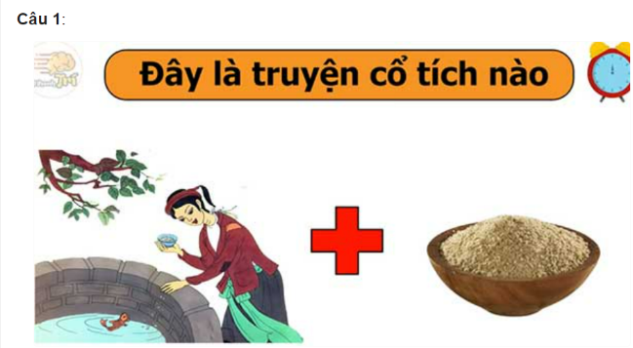

Slide 8


Slide 9
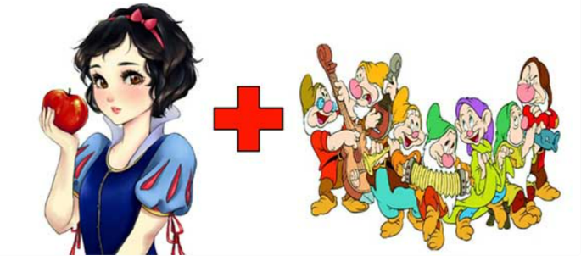

Slide 10
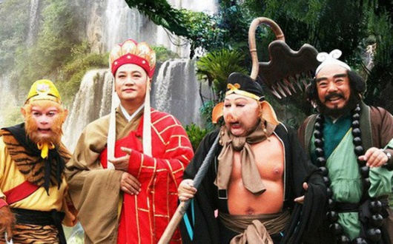

Slide 11
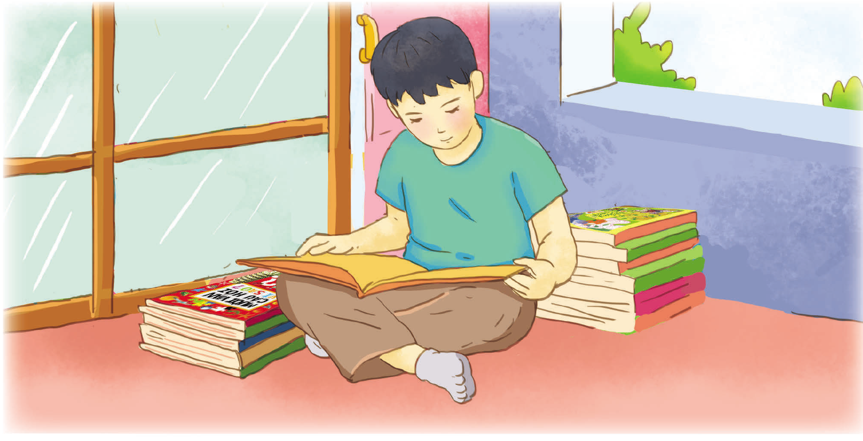

Slide 12
Thứ Ba ngày 17 tháng 10 năm 2023
Tiếng Việt:
Những trang sách tuổi thơ

Slide 13


Slide 14





Mắt dõi
Tay dò
Tai nghe

Slide 15
Chia đoạn
Ba tôi đi làm xa nên những câu chuyện đầu tiên tôi nghe được là từ bà nội và chú tôi. Bà kể tôi nghe chuyện “Tấm Cám”, “Thạch Sanh”, “Cây tre trăm đốt”, “Đôi hài bảy dặm”,….Chú tôi lại thích kể chuyện “Tôn Ngộ Không” và một số chuyện trong “Nghìn lẻ một đêm”.
1
Bà và chú kể mãi cũng hết chuyện. Từ khi nghe chú tôi mách những câu chuyện đó và vô số những câu chuyện tương tự được viết trong các cuốn sách, tôi cố gắng học chữ để có thể tự mình khám phá thế giới kì diệu kia.
2
Bảy tuổi, tôi mê mẩn với những cuốn sách ba tôi mua về. Tám, chín tuổi tôi đã mày mò đọc hết rương truyện Trung Hoa của ông thợ hớt tóc trong làng. Rồi tôi tìm đến “Không gia đình”, “Những người khốn khổ”,…
3
Tôi khóc cười qua những trang sách, ngạc nhiên thấy mình trải qua những cảm xúc mà trên thực tế tôi chưa đủ lớn để trải nghiệm ngoài đời. Sách đã bồi đắp tâm hồn, làm giàu có và làm trưởng thành tình cảm một đứa bé, mài sắc một cách tự nhiên các ý niệm đạo đức qua sự yêu ghét với người hiền kẻ ác và đặc biệt mở rộng đến vô biên bờ cõi của trí tưởng tượng.
4

Slide 16

1. Ba tôi đi làm xa nên những câu chuyện đầu tiên tôi nghe được là từ bà nội và chú tôi. Bà kể tôi nghe chuyện “Tấm Cám”, “Thạch Sanh”, “Cây tre trăm đốt”, “Đôi hài bảy dặm”,….Chú tôi lại thích kể chuyện “Tôn Ngộ Không” và một số chuyện trong “Nghìn lẻ một đêm”.
2. Bà và chú kể mãi cũng hết chuyện. Từ khi nghe chú tôi mách những câu chuyện đó và vô số những câu chuyện tương tự được viết trong các cuốn sách, tôi cố gắng học chữ để có thể tự mình khám phá thế giới kì diệu kia.
3. Bảy tuổi, tôi mê mẩn với những cuốn sách ba tôi mua về. Tám, chín tuổi tôi đã mày mò đọc hết rương truyện Trung Hoa của ông thợ hớt tóc trong làng. Rồi tôi tìm đến “Không gia đình”, “Những người khốn khổ”,…
4. Tôi khóc cười qua những trang sách, ngạc nhiên thấy mình trải qua những cảm xúc mà trên thực tế tôi chưa đủ lớn để trải nghiệm ngoài đời. Sách đã bồi đắp tâm hồn, làm giàu có và làm trưởng thành tình cảm một đứa bé, mài sắc một cách tự nhiên các ý niệm đạo đức qua sự yêu ghét với người hiền kẻ ác và đặc biệt mở rộng đến vô biên bờ cõi của trí tưởng tượng.

Slide 17
LUYỆN ĐỌC TỪ, CÂU.
Từ khi nghe chú tôi mách những câu chuyện đó và vô số những câu chuyện tương tự được viết trong các cuốn sách, tôi cố gắng học chữ để có thể tự mình khám phá thế giới kì diệu kia.

Slide 18
1. Ba tôi đi làm xa nên những câu chuyện đầu tiên tôi nghe được là từ bà nội và chú tôi. Bà kể tôi nghe chuyện “Tấm Cám”, “Thạch Sanh”, “Cây tre trăm đốt”, “Đôi hài bảy dặm”,….Chú tôi lại thích kể chuyện “Tôn Ngộ Không” và một số chuyện trong “Nghìn lẻ một đêm”.
2. Bà và chú kể mãi cũng hết chuyện. Từ khi nghe chú tôi mách những câu chuyện đó và vô số những câu chuyện tương tự được viết trong các cuốn sách, tôi cố gắng học chữ để có thể tự mình khám phá thế giới kì diệu kia.
3. Bảy tuổi, tôi mê mẩn với những cuốn sách ba tôi mua về. Tám, chín tuổi tôi đã mày mò đọc hết rương truyện Trung Hoa của ông thợ hớt tóc trong làng. Rồi tôi tìm đến “Không gia đình”, “Những người khốn khổ”,…
4. Tôi khóc cười qua những trang sách, ngạc nhiên thấy mình trải qua những cảm xúc mà trên thực tế tôi chưa đủ lớn để trải nghiệm ngoài đời. Sách đã bồi đắp tâm hồn, làm giàu có và làm trưởng thành tình cảm một đứa bé, mài sắc một cách tự nhiên các ý niệm đạo đức qua sự yêu ghét với người hiền kẻ ác và đặc biệt mở rộng đến vô biên bờ cõi của trí tưởng tượng.

Slide 19
CHIA SẺ TỪ NGỮ

Slide 20


LUYỆN ĐỌC NHÓM ĐÔI
Yêu Cầu
Phân công đọc theo đoạn.
Giúp nhau đọc đúng.

Slide 21
Những trang sách tuổi thơ
Ba tôi đi làm xa nên những câu chuyện đầu tiên tôi nghe được là từ bà nội và chú tôi. Bà kể tôi nghe chuyện “Tấm Cám”, “Thạch Sanh”, “Cây tre trăm đốt”, “Đôi hài bảy dặm”,….Chú tôi lại thích kể chuyện “Tôn Ngộ Không” và một số chuyện trong “Nghìn lẻ một đêm”.
Bà và chú kể mãi cũng hết chuyện. Từ khi nghe chú tôi mách những câu chuyện đó và vô số những câu chuyện tương tự được viết trong các cuốn sách, tôi cố gắng học chữ để có thể tự mình khám phá thế giới kì diệu kia.
Bảy tuổi, tôi mê mẩn với những cuốn sách ba tôi mua về. Tám, chín tuổi tôi đã mày mò đọc hết rương truyện Trung Hoa của ông thợ hớt tóc trong làng. Rồi tôi tìm đến “Không gia đình”, “Những người khốn khổ”,…
Tôi khóc cười qua những trang sách, ngạc nhiên thấy mình trải qua những cảm xúc mà trên thực tế tôi chưa đủ lớn để trải nghiệm ngoài đời. Sách đã bồi đắp tâm hồn, làm giàu có và làm trưởng thành tình cảm một đứa bé, mài sắc một cách tự nhiên các ý niệm đạo đức qua sự yêu ghét với người hiền kẻ ác và đặc biệt mở rộng đến vô biên bờ cõi của trí tưởng tượng.

Slide 22



Slide 23
1. Bài đọc trên là lời kể của ai?
Bài đọc trên là lời kể của bạn nhỏ.

Slide 24
2. Tóm tắt nội dung của mỗi đoạn văn.
Đoạn 1
Đoạn 2
Đoạn 3
Những câu chuyện đầu tiên.
Học chữ để đọc sách.
Những câu chuyện sau khi biết chữ.
Đoạn 4
Ý nghĩa của sách đối với bạn nhỏ.

Slide 25
3. Bạn nhỏ trong bài đọc cố gắng học chữ để làm gì, kết quả như thế nào?
Bạn nhỏ trong bài đọc cố gắng học chữ để khám phá thế giới kỳ diệu ngoài kia, kết quả là bạn nhỏ đã đọc được rất nhiều loại chuyện và được trải nghiệm những cảm xúc thực tế.

Slide 26
4. Chia sẻ với bạn:
Những điều em đã trải qua giống như nhân vật trong bài đọc trên.
Những điều em có thể học hỏi từ nhân vật trong bài đọc trên.

Slide 27
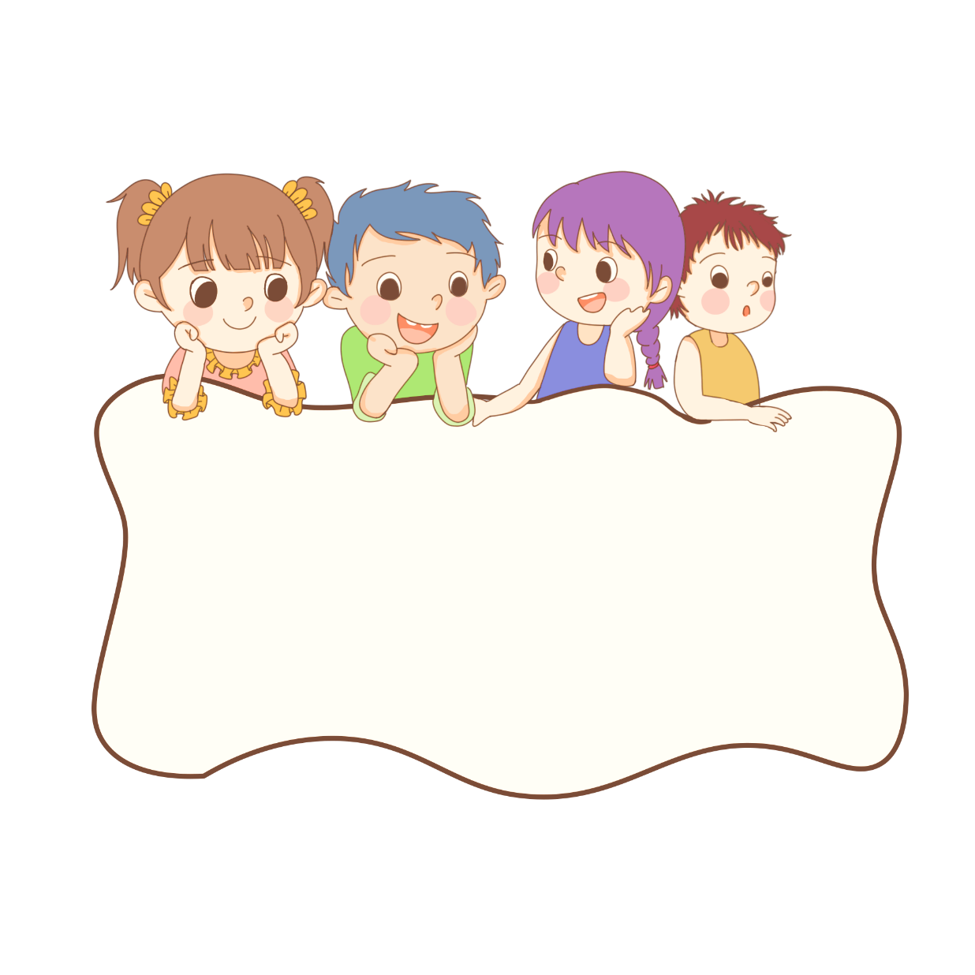
Nội dung bài
Ảnh hưởng của sách trong việc bồi dưỡng tâm hồn và nhận thức của tuổi thơ.

Slide 28
LUYỆN ĐỌC NÂNG CAO

Slide 29
Theo em, giọng đọc của bài đọc như thế nào?
Đọc bài với giọng đọc nhẹ nhàng, nhấn giọng ở những tác phẩm, câu chuyện và những từ ngữ cần thiết.

Slide 30
Tôi khóc cười qua những trang sách, ngạc nhiên thấy mình trải qua những cảm xúc mà trên thực tế tôi chưa đủ lớn để trải nghiệm ngoài đời. Sách đã bồi đắp tâm hồn, làm giàu có và làm trưởng thành tình cảm một đứa bé, mài sắc một cách tự nhiên các ý niệm đạo đức qua sự yêu ghét với người hiền kẻ ác và đặc biệt mở rộng đến vô biên bờ cõi của trí tưởng tượng.

Slide 31
Tôi khóc cười qua những trang sách, ngạc nhiên thấy mình trải qua những cảm xúc mà trên thực tế tôi chưa đủ lớn để trải nghiệm ngoài đời. Sách đã bồi đắp tâm hồn, làm giàu có và làm trưởng thành tình cảm một đứa bé, mài sắc một cách tự nhiên các ý niệm đạo đức qua sự yêu ghét với người hiền kẻ ác và đặc biệt mở rộng đến vô biên bờ cõi của trí tưởng tượng.

Slide 32

THI ĐỌC
Tiêu chí đánh giá
1. Đọc đúng.
2. Đọc to, rõ.
3. Đọc ngắt, nghỉ đúng chỗ, nhấn giọng các từ ngữ cần thiết.

Slide 33
VẬN DỤNG, TRẢI NGHIỆM

Slide 34
Em học tập được điều gì ở bạn nhỏ?
HS: Có ý thức trong học tập, ham thích đọc sách

Slide 35
Thứ Ba ngày 17 tháng 10 năm 2023
Tiếng Việt:
Những trang sách tuổi thơ
Nội dung: Ảnh hưởng của sách trong việc bồi dưỡng tâm hồn và nhân thức của tuổi thơ.

Slide 36
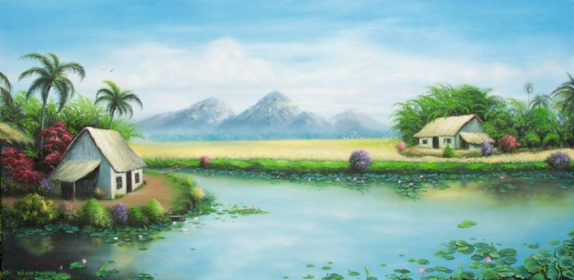

Chúc các thầy, cô giáo mạnh khỏe,hạnh phúc, thành công!
chúc các em chăm ngoan học giỏi

